Slide 1
АНТИЧНА СКУЛЬПТУРА
СКУЛЬПТУРА – ГІМН
ЛЮДИНІ
Урок № 2

Slide 2
Скульптура Давньої Греції
Мистецтво Давньої Греції прийнято ділити на три періоди:
архаїка (VII ̶ VI ст. до н. е.),
класика (V ̶ IV ст. до н. е.),
елліністичний період (IV ̶ I ст. до н. е.).

Slide 3
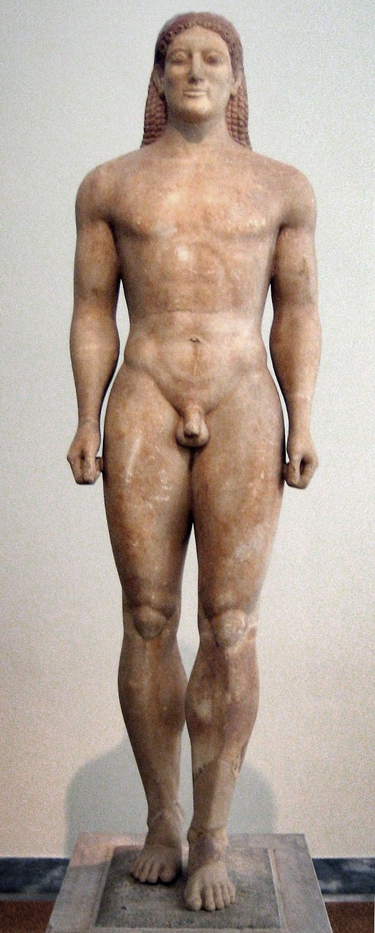
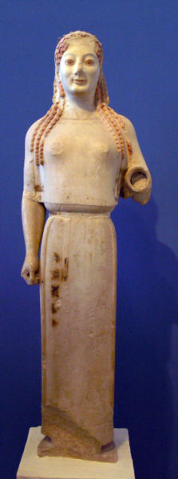
Архаїка
(VII ̶VI ст. до н.е.)
Курос Кора
Образ людини, що склався в архаїчному мистецтві, мав деякі риси, властиві мистецтву Сходу: статичність, урочистість, підкреслена декоративність
у трактуванні одягу
й зачісці, навіть у типі лиця й малюнку очей.
Це фігури оголених юнаків, так звані куроси, і дівчат, одягнених
у пеплоси – кори.

Slide 4
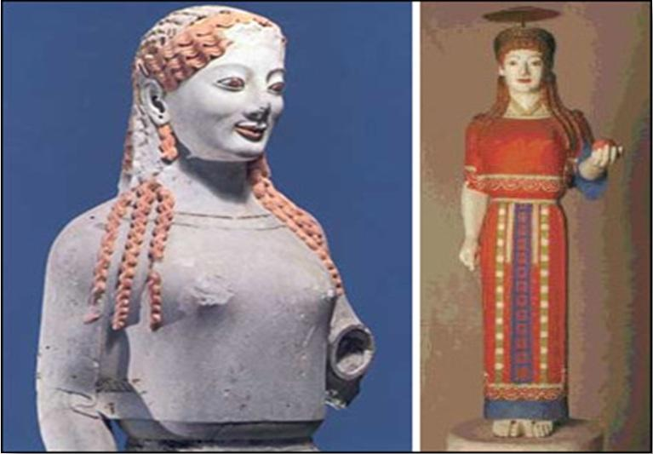
Скульптури висікалися з мармуру й розфарбовувалися (одяг, волосся, губи, очі), мармурові тіла натиралися сумішшю шафрану й молока, щоб надати їм тілесного кольору.

Slide 5
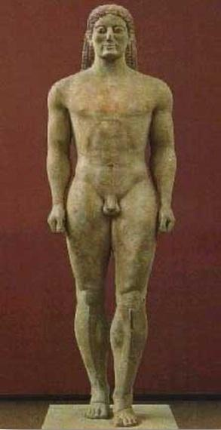
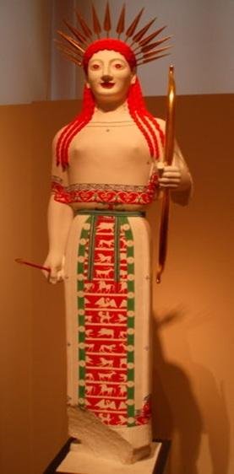
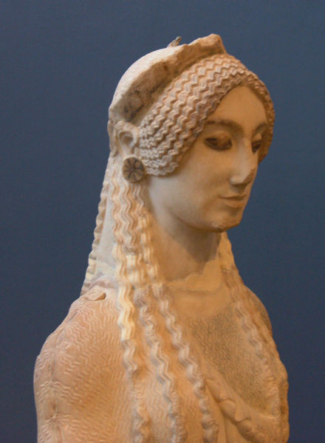
Для архаїчної скульптури характерна фронтальність (призначені для огляду спереду) і статичність.

Slide 6
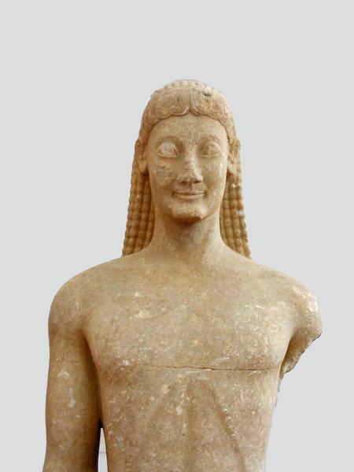
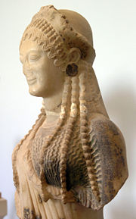
Однією з найхарактерніших особливостей, властивих архаїчній скульптурі, є застигла на їхніх лицях не то глузлива, не то здивована посмішка.

Slide 7
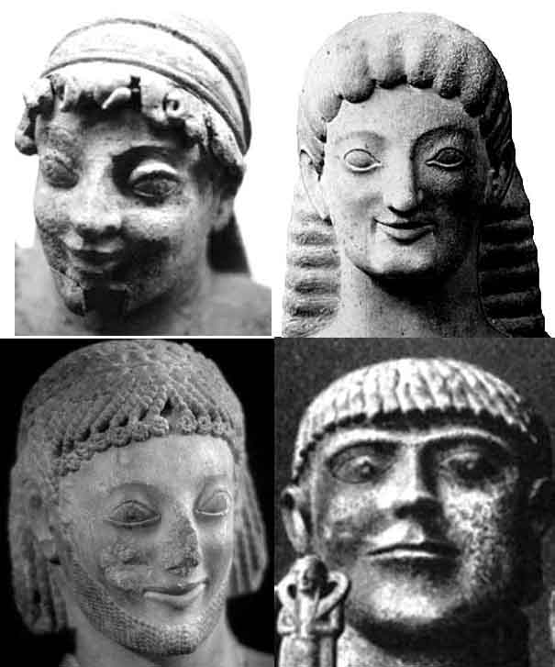

Slide 8
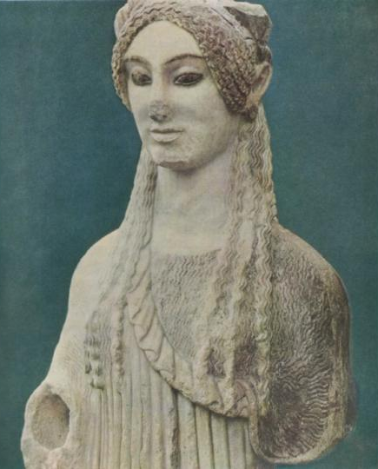
Також немає єдності вираження між фасом і профілем. Це було помічено й сучасниками художників: про статую Артеміди говорили, що її лице спереду посміхається, а збоку здається сумним.

Slide 9
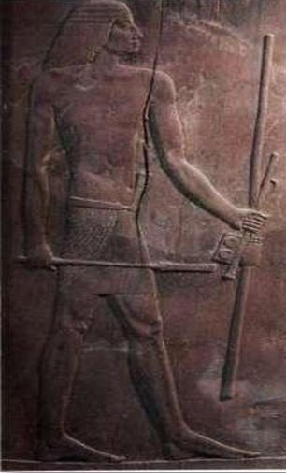
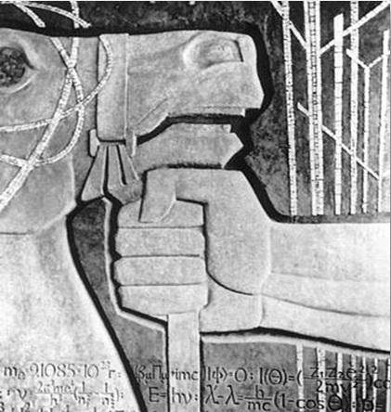
Перші кроки грецького рельєфу підказані Сходом, спочатку він плоский, як у Прадавньому Єгипті.
Давньоєгипетський рельеф «Зодчий Хесира»
Фрагмент давньогрецького рельефу

Slide 10
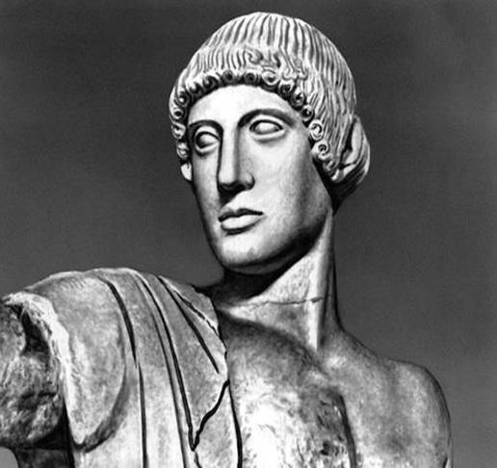
Класика (V ̶ IV ст. до н. е.)
Білявий юнак
Класичний період
у давньогрецькому мистецтві прийнято ділити на ранню, високу й пізню класику.
У мистецтві V ст. до н. е. створюється новий ідеал краси, грецький тип обличчя: довгастий, але округлий овал, пряме перенісся, пряма лінія чола й носа, мигдалеподібні очі, пухкі губи з гарним вигином, без посмішки, загальний вираз обличчя: спокійний і серйозний.

Slide 11
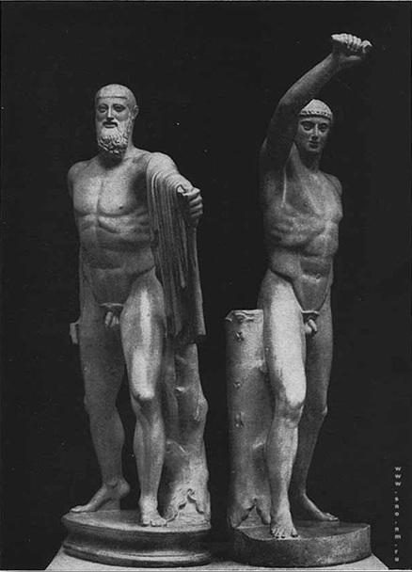
Критій і Несіот. Тирановбивці
Майстри ранньої класики опанували рух і взаємодію двох і більше героїв, пов’язаних дією. З’являється сюжетна скульптура
й групова композиція (пам’ятник героям-патріотам «Тирановбивці», скульптори Критій і Несіот ̶ взаємозв’язок героїв, об’єднаних загальною композицією; незважаючи на пережитки архаїки, замість витончених «куросів» ми бачимо зовсім інше трактування фігури й спробу показати дію).

Slide 12
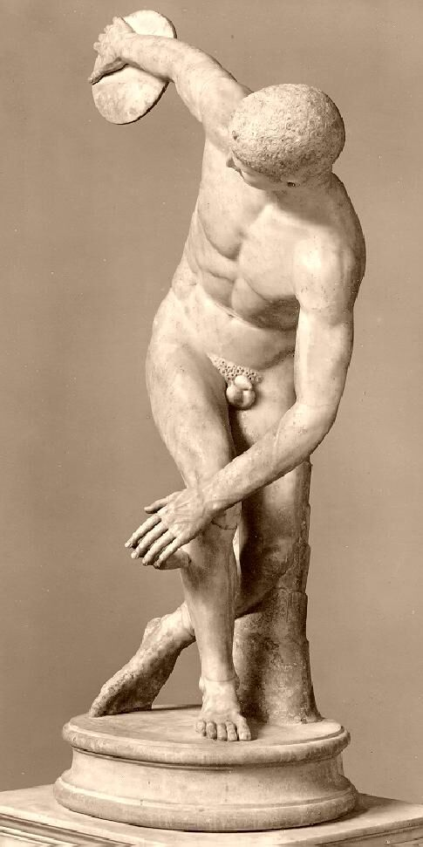
Мирон. Дискобол
МИРОН
Перші здобутки високої класики представляють роботи Мирона. Родом з Елевфер, він працював в Аттиці
в 400-і рр. V ст. до н. е.
Можливість судити про його творчість
і композиційні принципи дають дві його роботи: «Дискобол»
і «Афіна і Марсій».

Slide 13
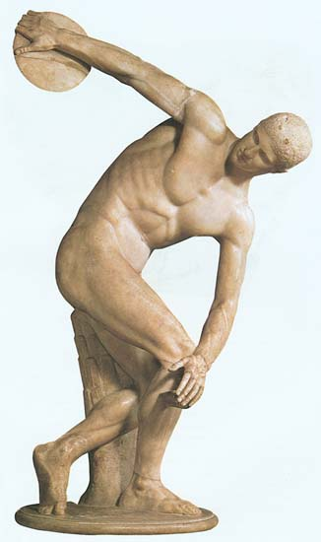
У статуї «Дискобола» переважає фронтальна точка зору, але, на відміну від «куроса», що стоїть прямо, юнак зображений
у сильному русі
й у той момент, коли тіло повинне змінити положення.

Slide 14
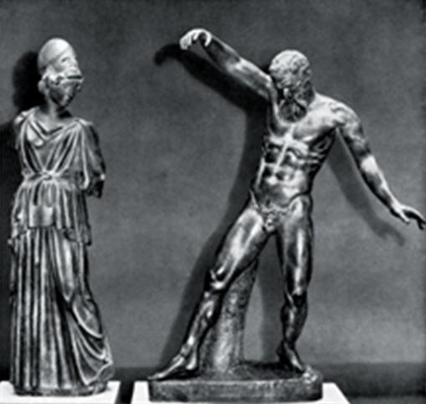
Мирон. Афіна і Марсій
Також і в групі «Афіна
і Марсій» (заснована на міфі про винахід флейти: Афіна, граючи на створеній нею флейті, помітила, що її щоки потворно роздуваються,
й у гніві кидає та проклинає іструмент;
селен Марсій, полонений звуками флейти, підбирає її).
У скульптурній групі Мирона Афіна, що йде, гнівно повернулася до ослушника, переляканий Марсій відступив назад.

Slide 15
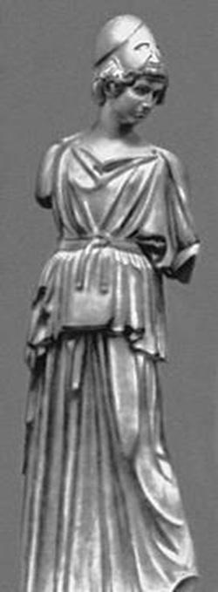
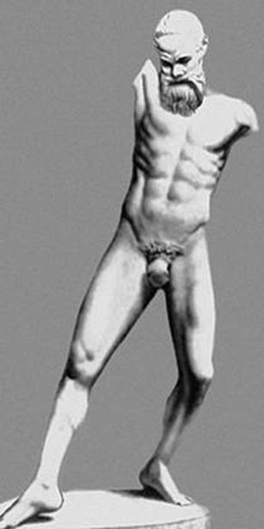
Шляхетність у гніві Афіни, що стримує себе, протиставлена Марсію –
з його по-звірячому гнучкими рухами
й дисгармонійним лицем.
Мирон утілює в цьому протиставленні учасників принцип композиції конфлікту протиборчих сил, який потім у плині тисячоліть буде характерним для образотворчого мистецтва
в цілому.

Slide 16
Творчість Мирона представляє один із головних пластичних напрямів високої класики – це створення образу всебічно розвиненої людини шляхом виявлення краси руху.

Slide 17
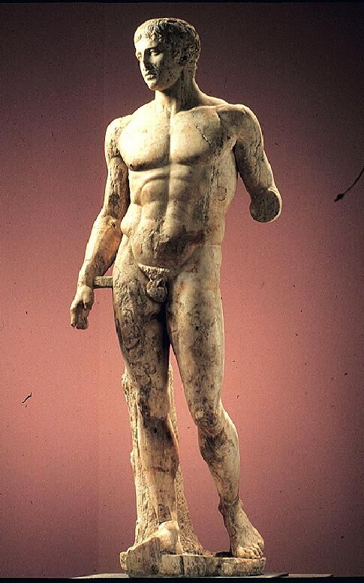
Поліклет. Дорифор
Інший шлях формування гармонійного образу пов’язаний зі створенням фігури, що перебуває
у спокої, але сповненої прихованого подиху життя. Найбільш яскравий представник цієї тенденції – Поліклет.

Slide 18
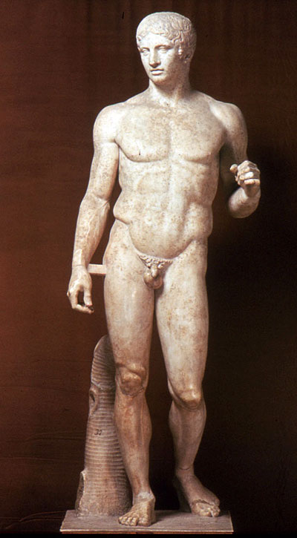
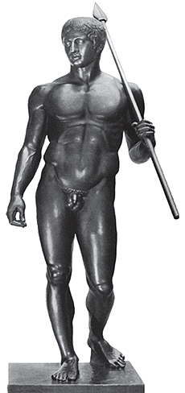

Slide 19
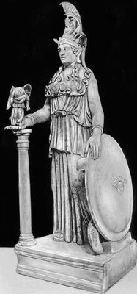
ФІДІЙ
Фідій. Афіна Парфенос
Був афінянином, жив близько 500 р. до н. е. Найбільш відомі дві роботи – статуї Афіни
в Парфеноні на афінському Акрополі й Зевса в Олімпії.

Slide 20
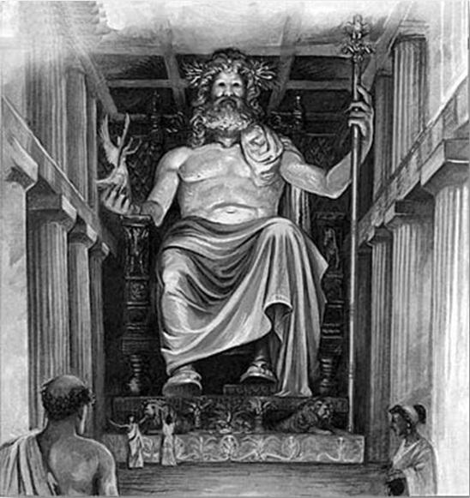
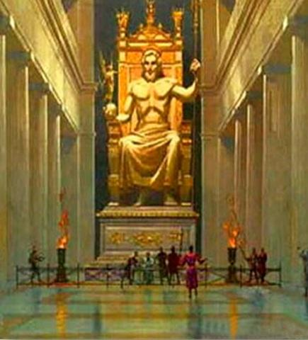
Фідій. Зевс Олімпійський

Slide 21
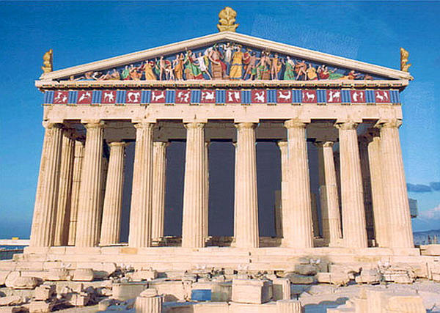
Найвищим увтіленням творчого генія Фідія й духу піднесеної класики в цілому є ансамбль скульптур Парфенона.

Slide 22
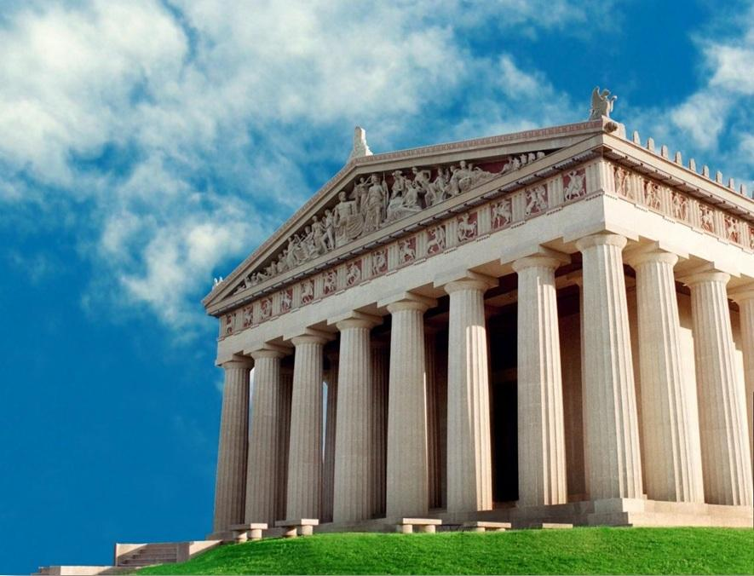

Slide 23
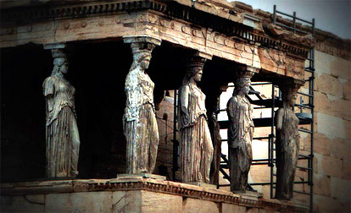
Статуї й рельєфи Парфенона є вершиною зрілої класики.

Slide 24
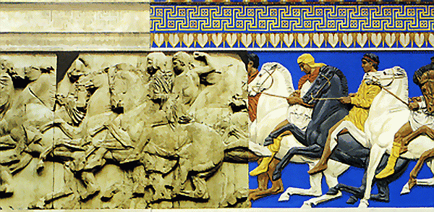
Майстер виявляє пластичну структуру людського тіла й із надзвичайною силою передає рух.

Slide 25
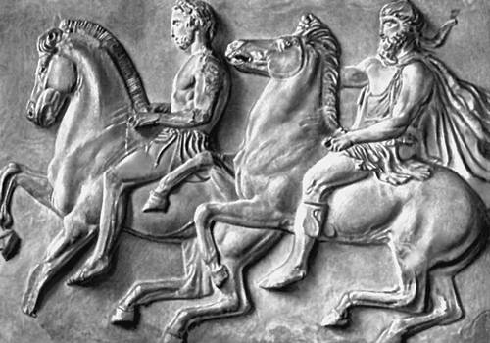

Slide 26
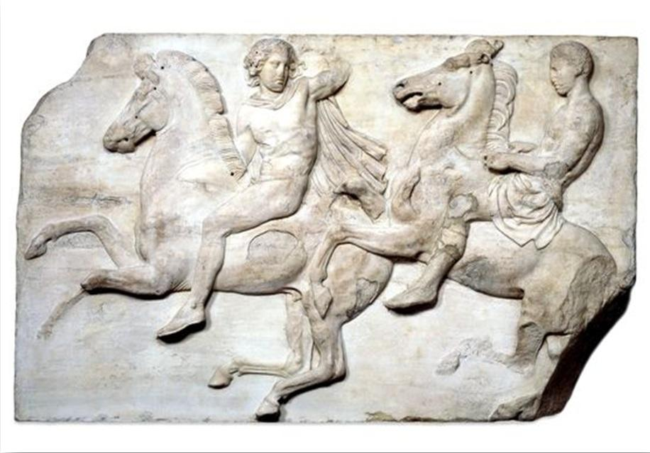

Slide 27
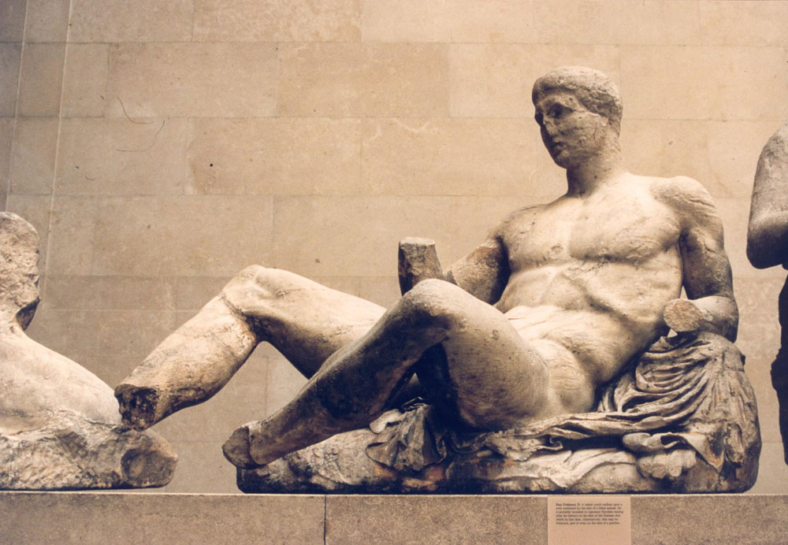
Статуї фронтонів: Діонісій і Мойри

Slide 28
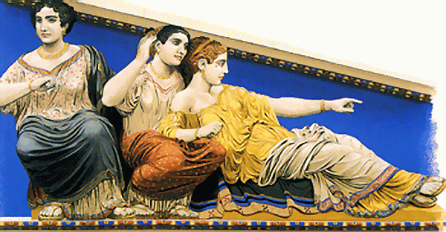
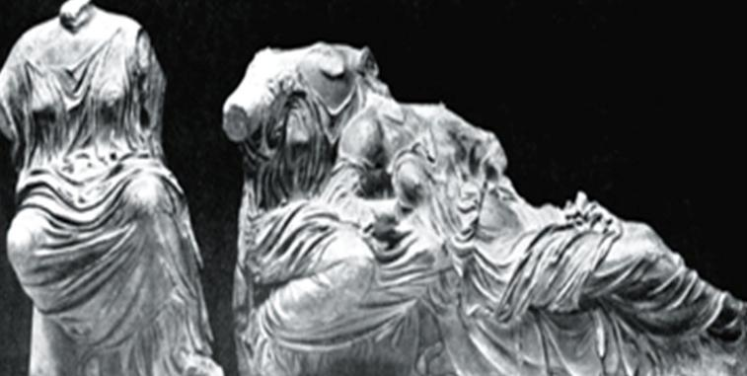

Slide 29
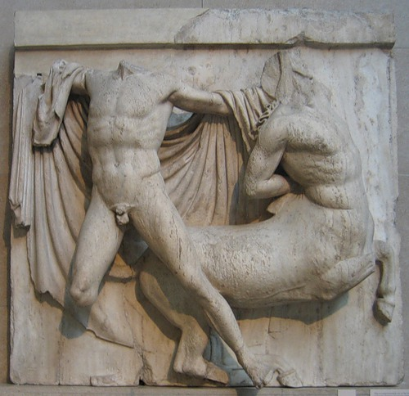
Фідій . Битва греків із кентаврами
Пластична воля, виразність, буйний рух.
Чергування мотивів надає цілісності фризу, кожна з пар становить завершене ціле,
і в той же час частину загальної картини.

Slide 30
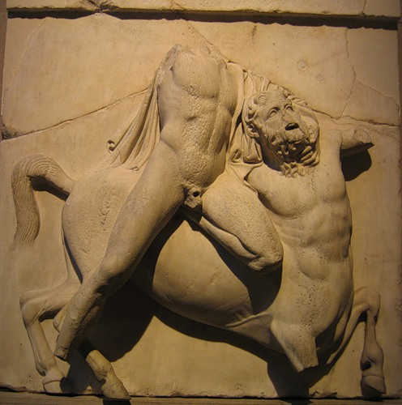

Slide 31
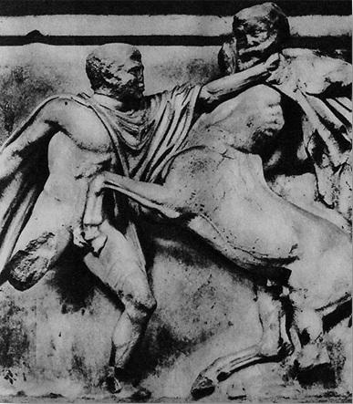
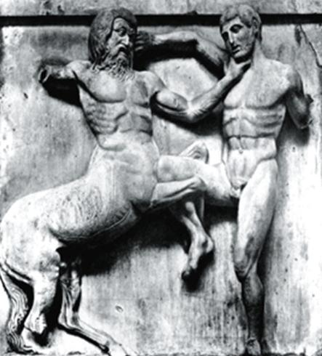
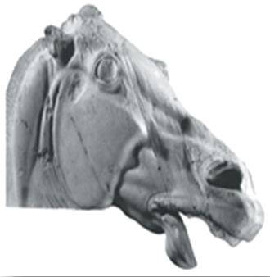
Нові тенденції мистецтва яскраво виступають у рельєфах «Кентавромахії». Бурхлива стрімкість рухів, нещадна жорстокість сутички, страждання й злість написані на лицях.

Slide 32
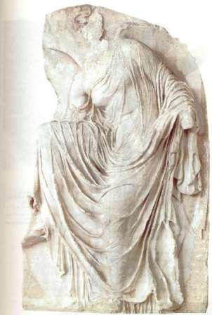
Ніка, що розв’язує сандалію
Іншою інтимною передачею образу відзначається рельєф із зображенням Ніка, що розв’язує сандалію.
Інтимний, жанрово-ліричний мотив позначає образи Праксителя
в мистецтві пізньої класики.

Slide 33
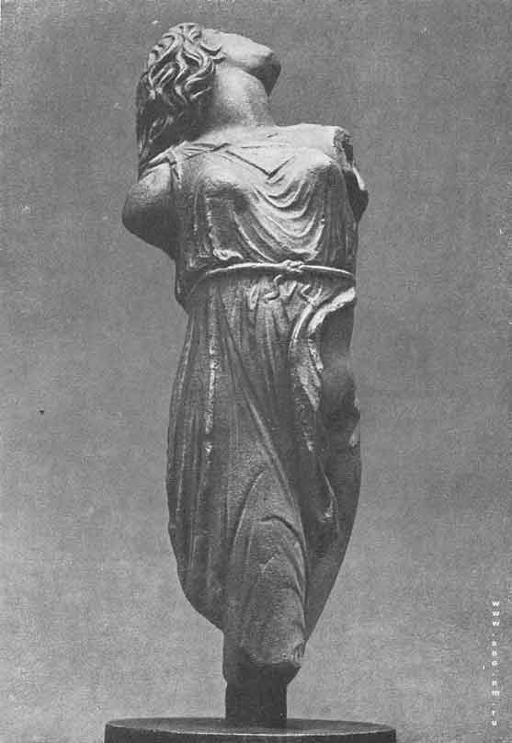
Скопас
Менада
Духовна культура пізньої класики формується з умовами кризи античного поліса, пов’язаної
з наслідками Пелопоннеської війни, що зруйнувала основи громадянського життя.
Це час невіри в доцільність гармонійності основ цивільного
й духовного життя поліса, відчуження громадян від суспільних проблем.
Відчуттям трагічних дисонансів епохи пронизана трорчість першого великого майстра пізньої класики Скопаса
(працював у 380 ̶ 350 рр. до н. е.).

Slide 34
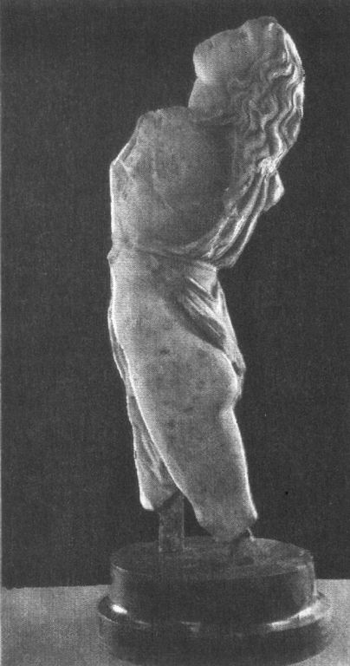
Менада
Скопас ставить перед собою завдання розкрити індивідуальний внутрішній світ людини. Він шукає нові художні засоби.
Його героїв вирізняє інший тип обличчя: широкий овал, низьке, перерізане складкою чоло, своєрідний малюнок глибоко посаджених очей, що створює враження погляду, спрямованого нагору, складки біля рота підсилюють експресію.
Ці прийоми дозволяють урізноманітнити вираз обличчя
і показувати почуття великої сили.

Slide 35
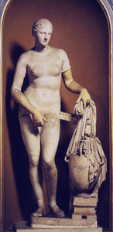
Пракситель
Афродита Кнідська
Прагнення дотримуватися ідеалу класики спричинило формування двох різних напрямів.
Один із них ̶ гармонізація образу через передання його ліричності – мистецтво Праксителя. М'якість ліплення, майстерність
в обробці матеріалу.

Slide 36
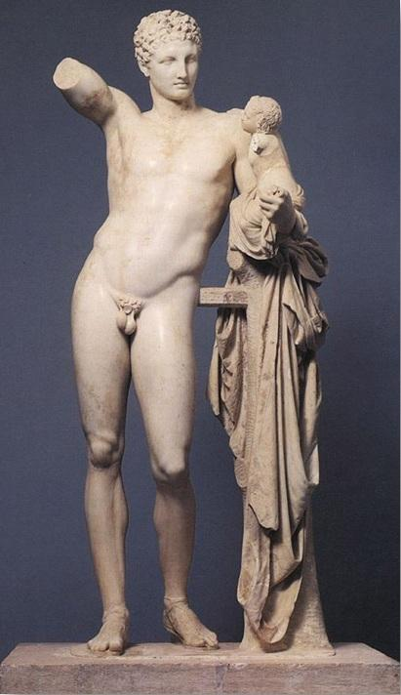
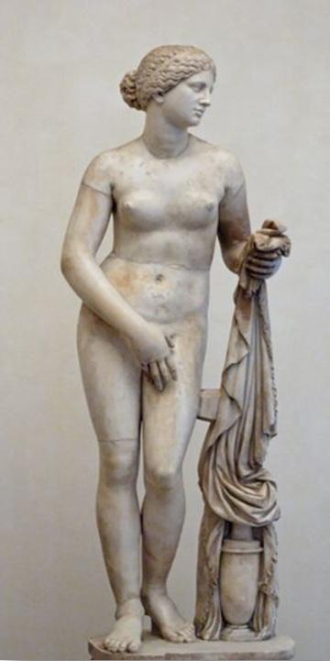

Slide 37
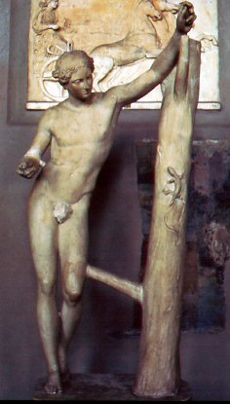
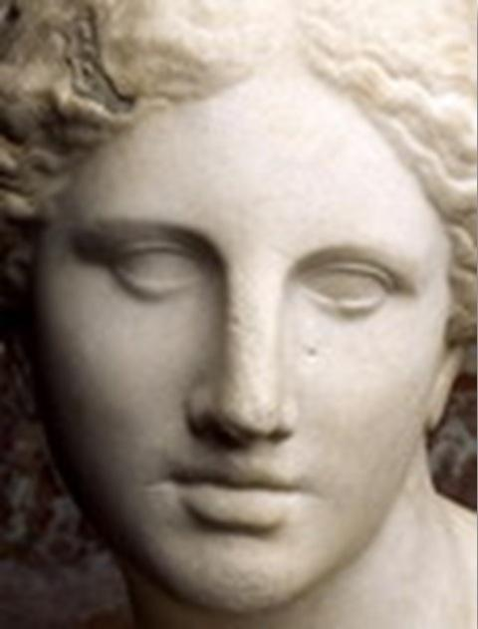

Slide 38
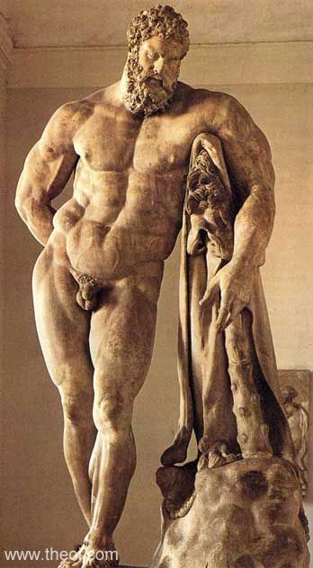
Лісіпп
Геракл
Інший напрям прагнув зберегти класичний ідеал, додавши йому рис офіційної показності – мистецтво Лісіппа.
Його творчість заклала основи елліністичного реалізму. Еллінізм – історична епоха завоювань Александра Македонського.

Slide 39
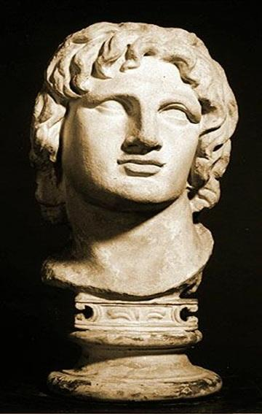
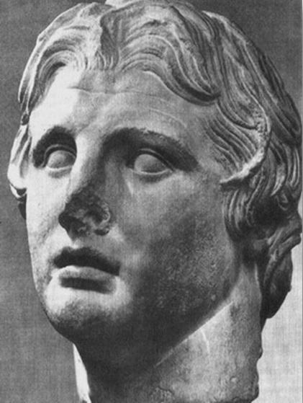
Лісіпп не розглядає створення образу ідеальної людини як основне завдання мистецтва. Його цікавлять особливості віку людини, психологічний склад її характеру.
Александр Македонський

Slide 40

Апоксиомен (атлет, що знімає шкребком із тіла шар олії)
У фігурі юнака вгадується стан нервової втоми після пережитої напруги. Такий складний емоційний стан суперечить високій класиці.

Slide 41

Фриз Пергамського вівтаря

Slide 42

Родоська школа продовжувала традиції Лісіппа, тип сильного, атлетично збудованого чоловіка («Лаокоон» Агесандра).

Slide 43

Шедевр епохи еллінізму – «Афродита Мілоська» роботи Агесандра, строга
й піднесена.

Slide 44


«Ніка Самофракійська» встановлена на честь перемоги Родоського флоту.

Slide 45




